Slide 1
I.C.BUDRIO
Scuola Secondaria
1° grado
presenta
MEET CICERONI IN MUSICA
L’OCARINA A TEMPO DI MEET
2020- 2021

Slide 2
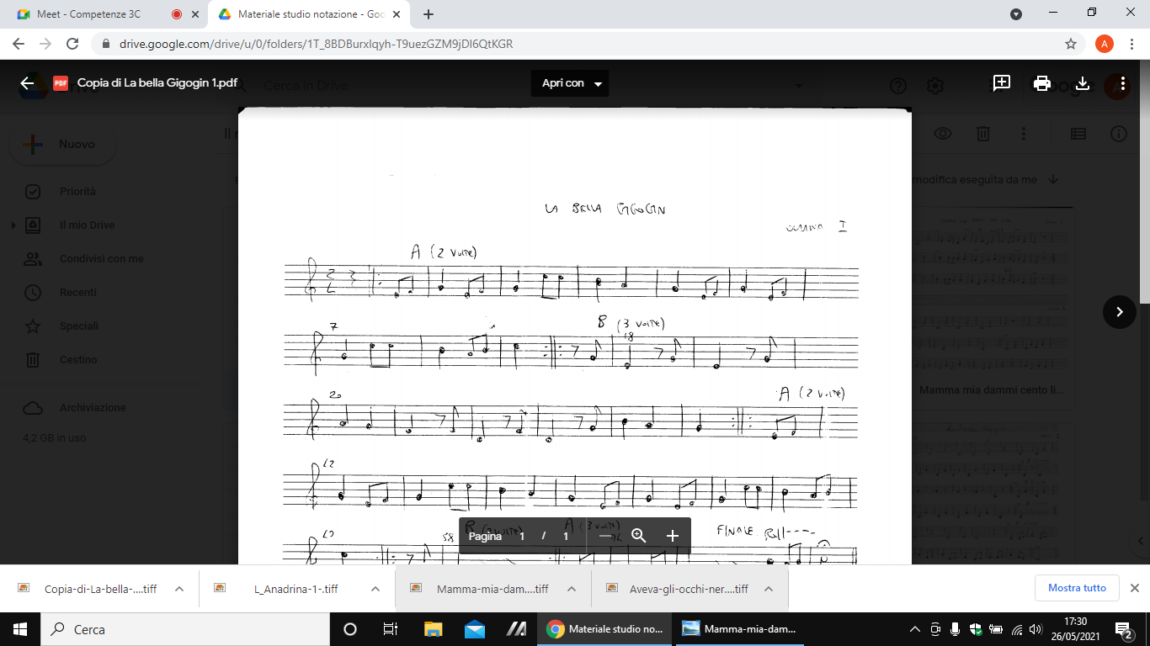

Slide 3
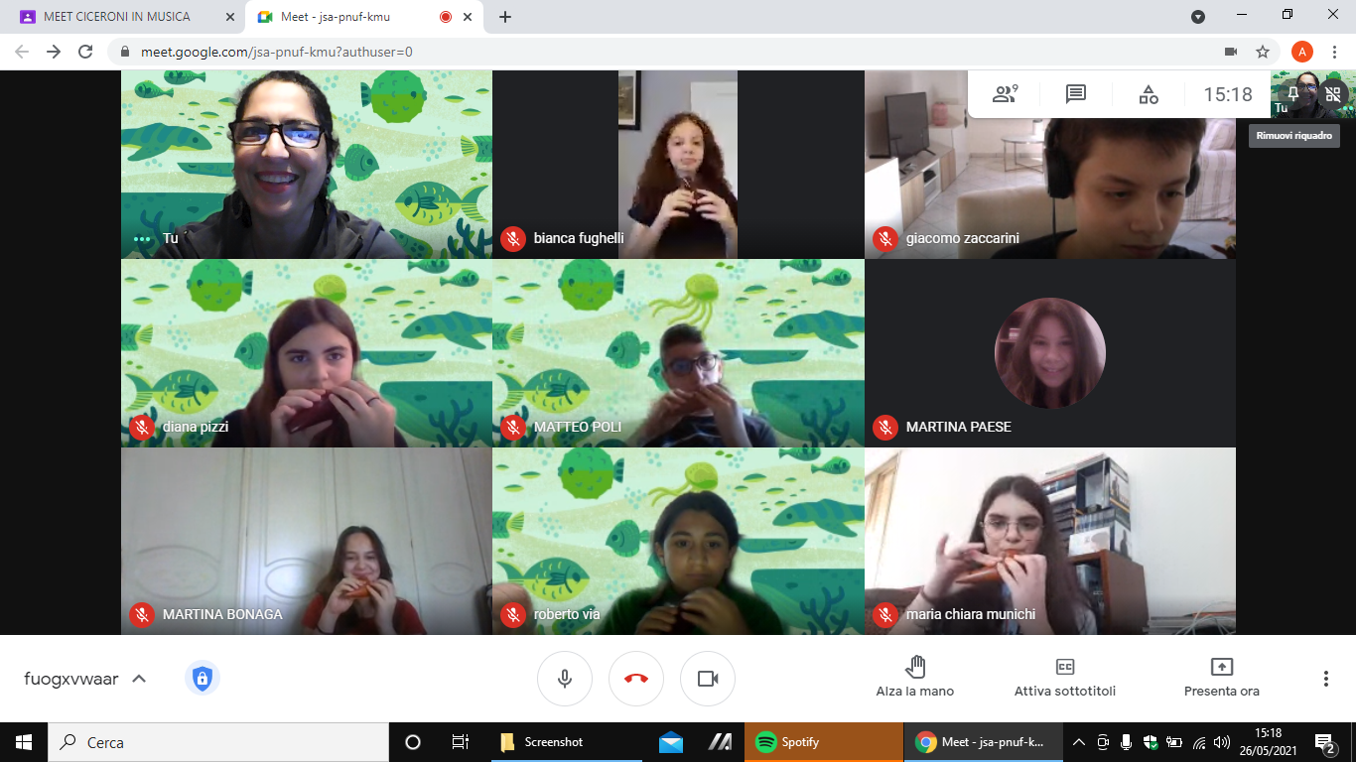

Slide 4
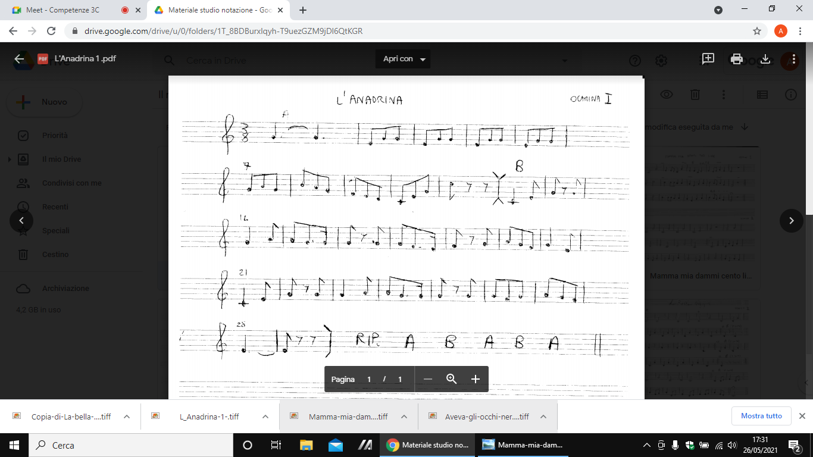

Slide 5
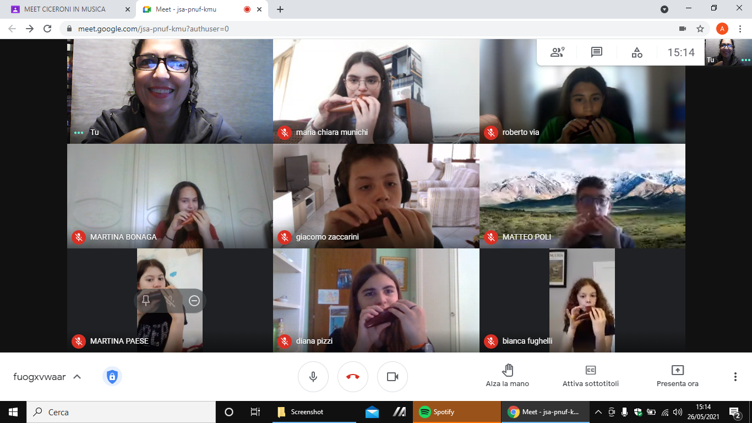

Slide 6
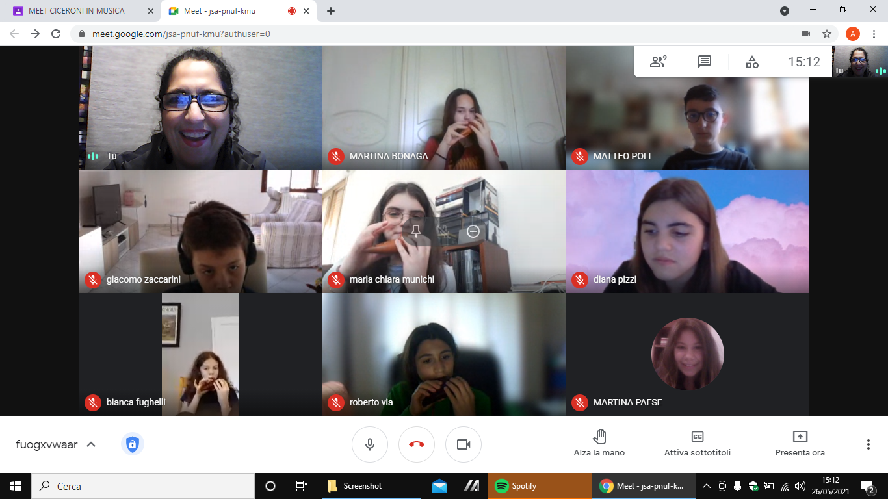

Slide 7
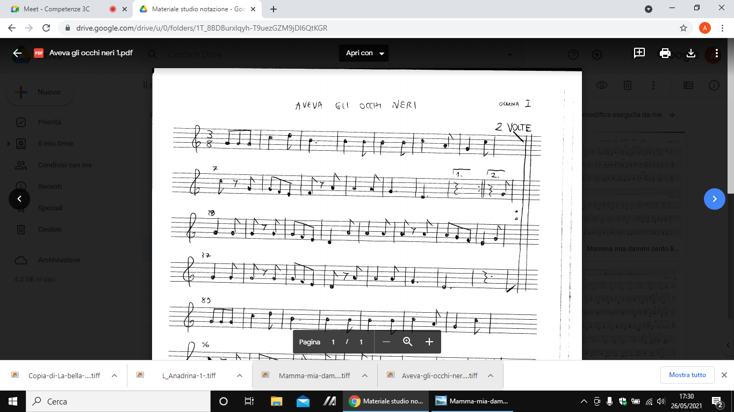

Slide 8
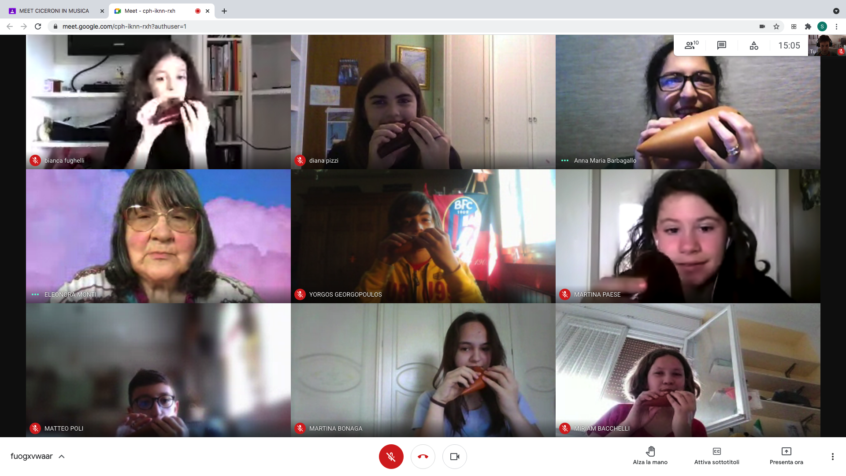
LAURA STAGNI

Slide 9
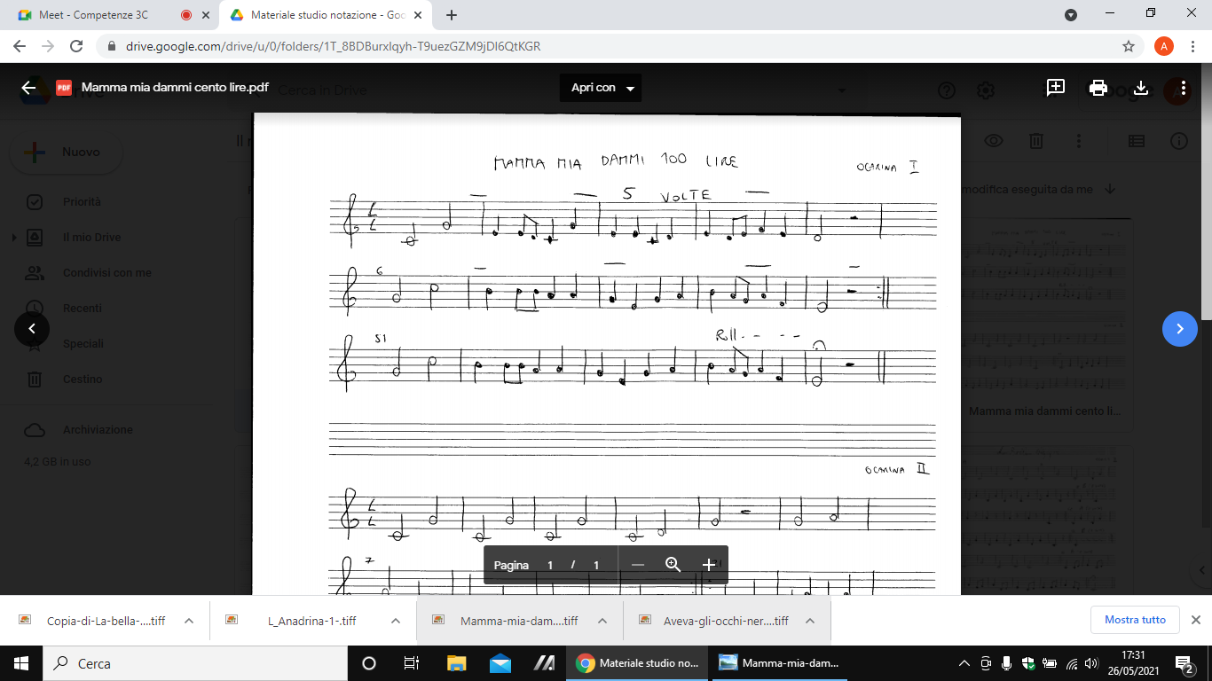

Slide 10
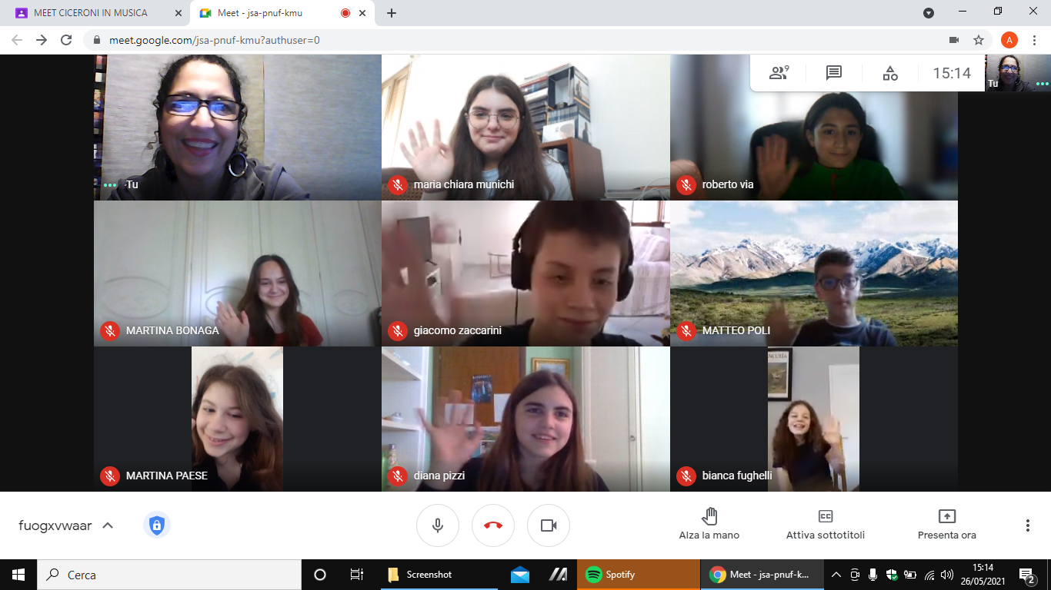

Slide 11
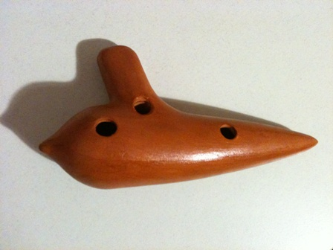
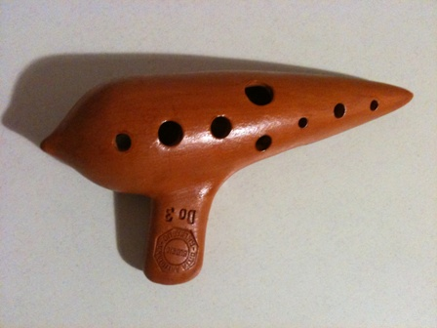
SUONATORI E SUONATRICI
1G Mattia Poli, 1C Miriam.Bacchelli, Yorgos Georgopoulos
2G Jenny Sentimenti, 1E Martina Bonaga, Martina Paese, 2B Diana Pizzi, Bianca Fughelli
3B Giacomo Zaccarini, 3C Natan Aprile, Samuele Stefani, 3E Maria Chiara Munichi, Roberto Via
Direzione
Anna Maria Barbagallo Repertorio: La bella Gigogin, L’Anadrina, Mamma mia dammi cento lire, Aveva gli occhi neri Storia locale e Ricerca di musiche locali di tradizione orale a cura di Laura Stagni Fonti musicali: registrazioni del laboratorio corale di musica popolare La Magnolia di Budrio diretto da Laura Stagni Trascrizioni a cura di Sergio Turra

Slide 12
ARRIVEDERCI!!!

